Slide 1
Wer wird Millionär? Design Review

Slide 2
Index
Projektorganisation
Module
Abläufe

Slide 3
Projektorganisation
1
“Layered approach”

Slide 4
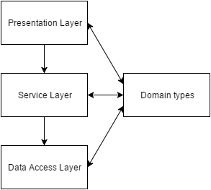

Slide 5
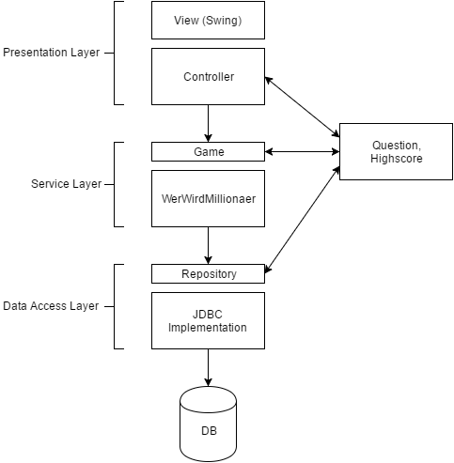

Slide 6
“Loose coupling”

Slide 7
Vorteile
Flexibilität
Wartbarkeit
Testbarkeit
Klarheit

Slide 9
Module
2

Slide 10
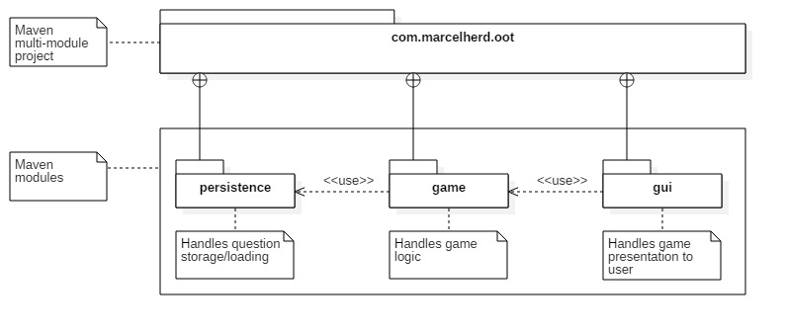

Slide 11
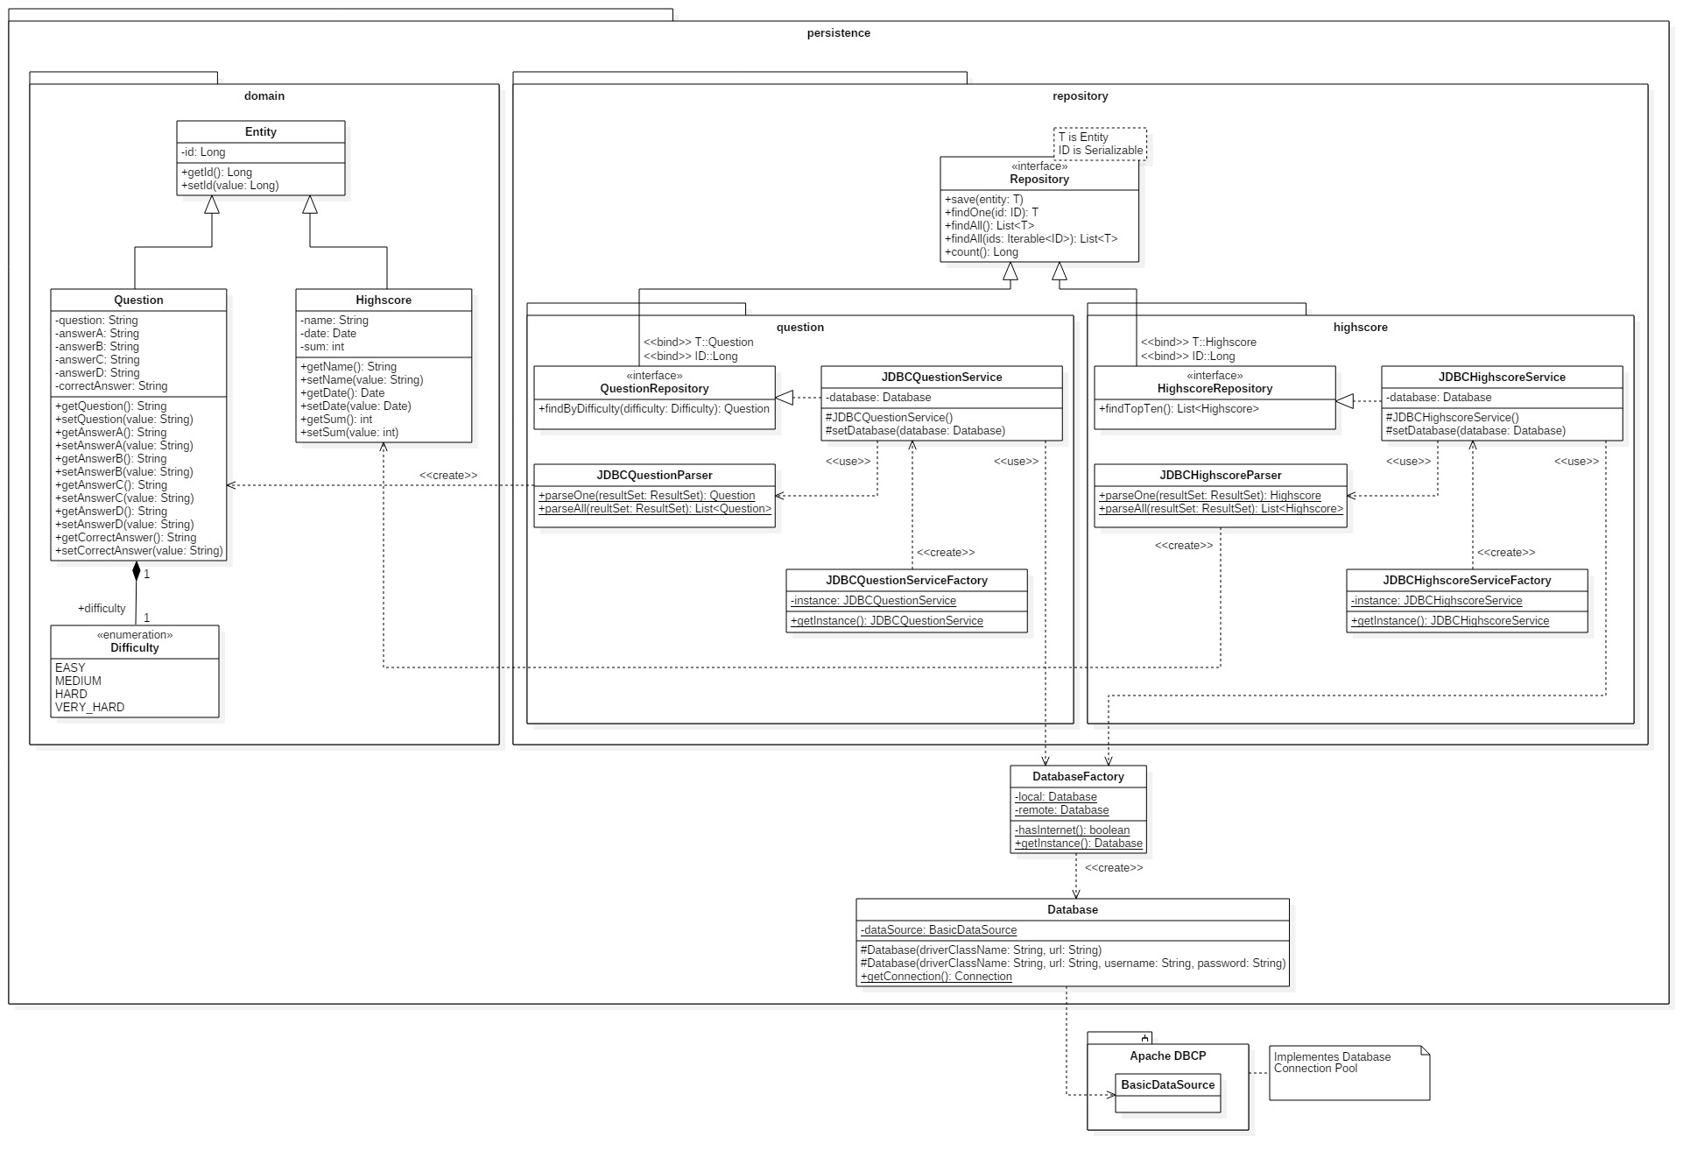

Slide 12
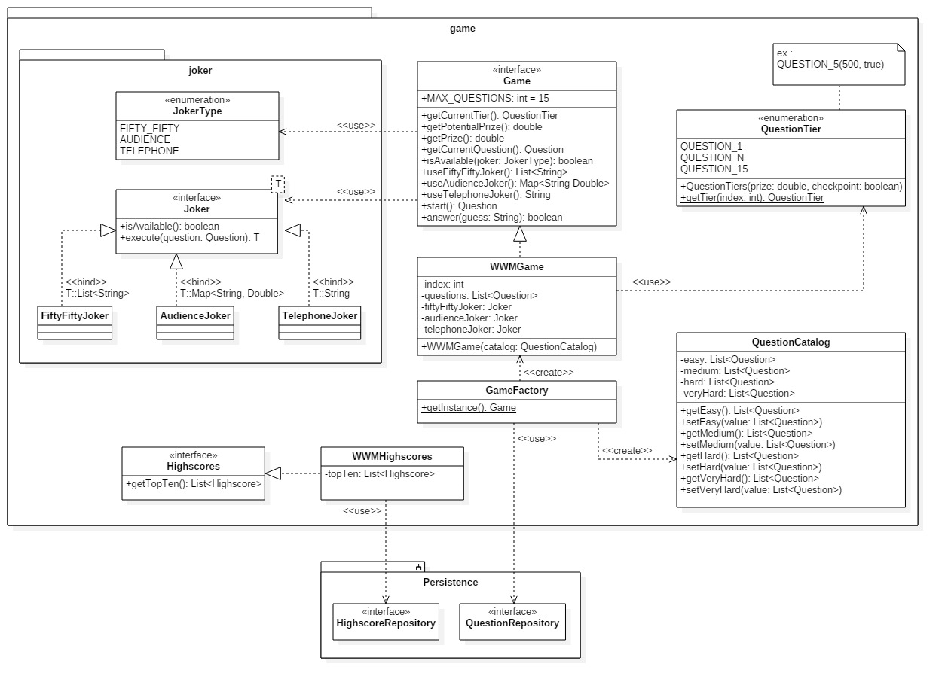

Slide 13
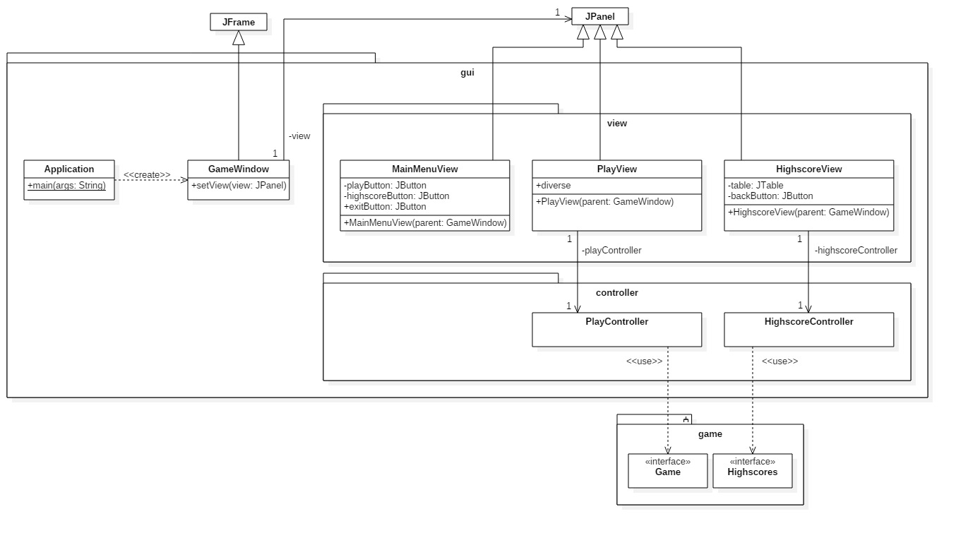

Slide 14
Abläufe
3

Slide 15
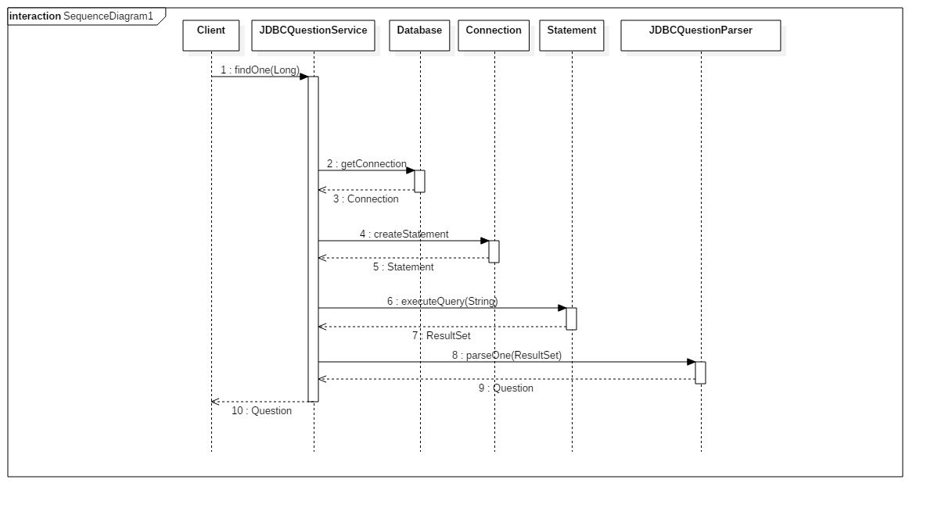

Slide 16
Danke!
Gibt es Fragen?

Slide 17
Credits
Presentation template by SlidesCarnival

